Slide 1
לוח שנה שמבצע מעקב
אחר הוצאות:

Slide 2
מטרת הפרויקט
מאפשר הוספה של סוג הפעילות בלוח שנה והעלות שלה.
במידה והמשתמש הכניס ללוח השנה פעילות ללא עלות, התוכנית מחשבת את העלות הממוצעת של כל הפעילויות מאותו סוג שהיו עד כה, ומכניסה את העלות הממוצעת במקום עלות אמתית.
המשתמש יכול להסתכל על לוח השנה בחתך יומי, שבועי וחודשי.
בכל חתך יופיע הסכום הכולל של ההוצאות של ה]עילויות הנמצאות בלוז באותה תקופה.
בעתיד תהיה אפשרות לראות גרף של ההוצאות לאורך זמן, בן בסך הכל והן בפילוח לסוגי פעילויות.

Slide 3
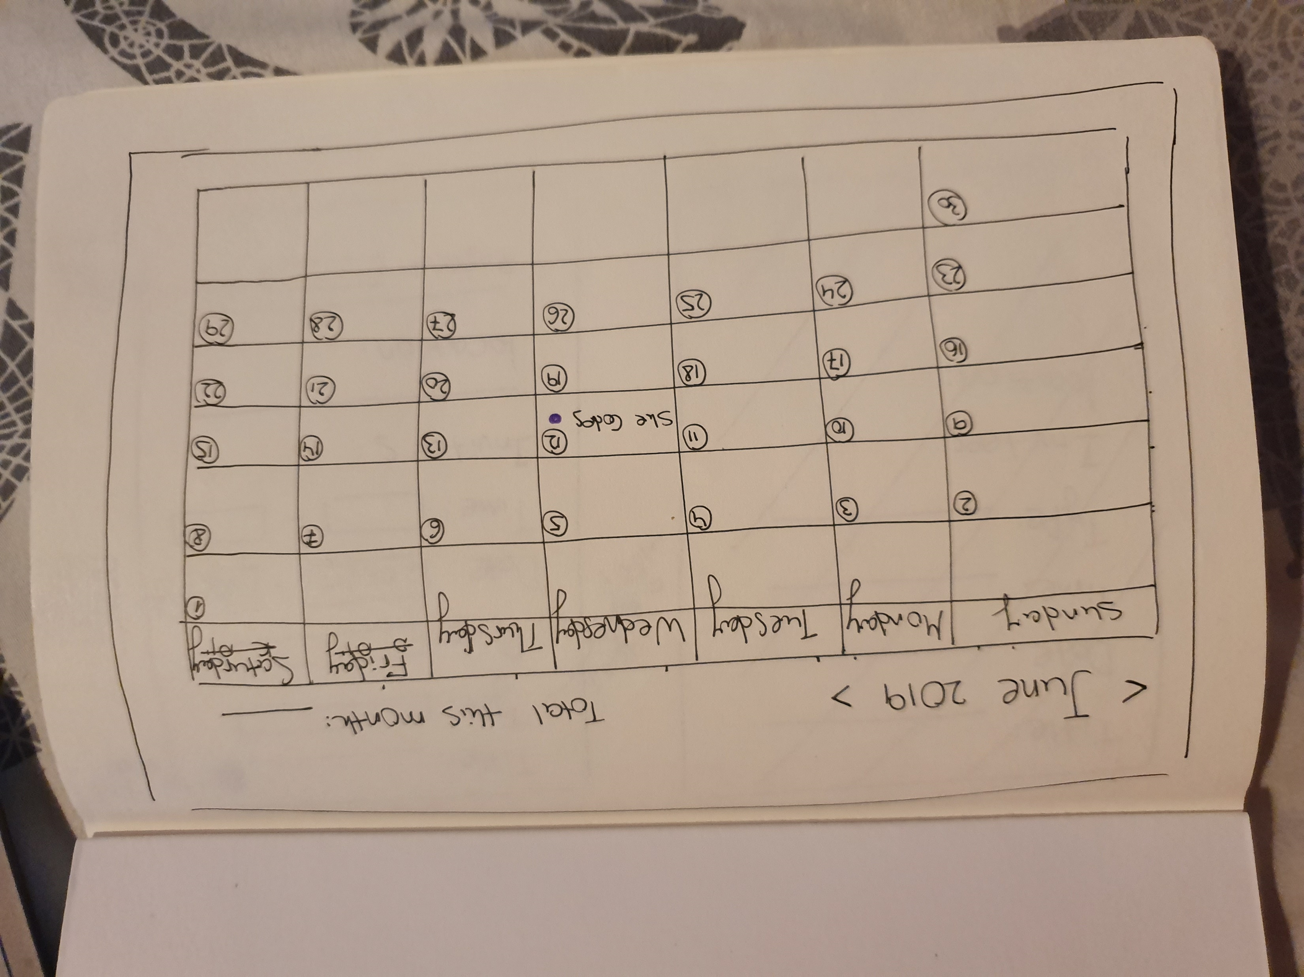
תכנון הפרויקט – תצוגה חודשית

Slide 4
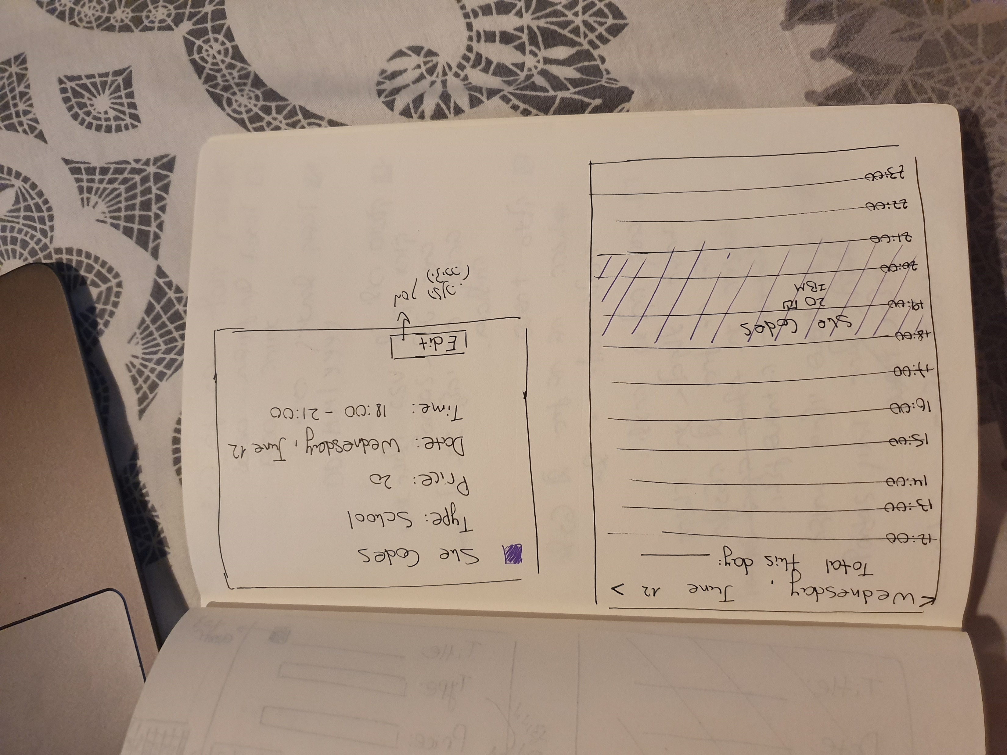
תכנון הפרויקט – תצוגה יומית

Slide 5
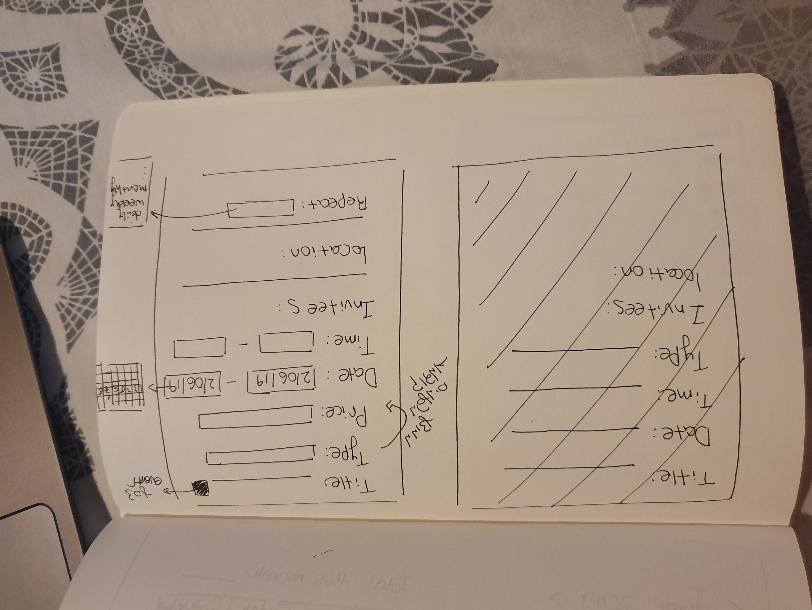
תכנון הפרויקט – הכסנת פעילות חדשה / עריכת פעילות קיימת

Slide 6
תכנון פרויקט – צפיה בפעילות קיימת

Slide 7
מה כולל הדמו:
DATA BASE של פעילויות – המכיל בתוכו 3 אירעים
קוד functions – הבסיס של לוח השנה
קוד my_demo – שמריץ את הפונקציות ב-functions.

Slide 8
My_demo (נתמקד בשבוע אחד על מנת לאפשר צפיה נוחה)
נפתח את הdata base שלנו בשם calendar.
נדפיס את השבוע שבין התאריכים 7-13/7/2019.
נוסיף event באופן ידני.
נדפיס שוב את השבוע, על מנת לראות איך הevent משתלב בלוח השנה שלנו.
נדפיס את הevent עצמו.
נשנה לevent אתת התאריך ל-8/7/2019.
נדפיס שוב את הevent ואת השבוע כולו על מנת לראות את השינויים
לאחר מכן נמחק את הevent: “friends hangout”
נדפיס שוב את השבוע על מנת לראות את השינוי בלוח השנה.

Slide 9
My_demo (נתמקד בשבוע אחד על מנת לאפשר צפיה נוחה)
נוסיף עוד 3 events נוספים על מנת לעבות את לוח השנה שלנו.
נדפיס את השבוע עלע מנת שנוכל לראות את ה-events החדשים בלוח השנה.
נוסיף event בלי עלות הפעילות.
נדפיס את ה-event ונראה איך הוא קיבל מחיר לפי ממוצע המחירים של אותה קטגוריה.
נדפיס את השבוע ונראה שהעלות הממוצעת שקיבל הevent נכנסת לסך ההוצעה היומית.
חשוב לציין:
ההוצאה הממוצעת בקטגוריה מסוימת מחושבת רק לפי אירועי העבר באותה קטוגריה שאת העלות שלהם הכניס המשתמש (לא מכניסה לחישוב ממוצעים).
כמו כן ברגע שנקבעה עלות ממוצעת היא לא תתעדכן בעתיד אלא אם המשתמש יחליט לעדכן אותה ידנית.

Slide 10
בשלב הבא:
בהצגה של שבוע או חודש – יופיע סך ההוצאה לאכל תקופת זמן ולא רק סך ההוצאה היומית.
תתבצע ולידציה לתאריכים ושעות.
יהיה UI לפרויקט (בהתאם לתכנון הפרויקט שהוצג בתחילת המצגת).
תתבצע התממשקות ל - UI של Google calendar.

